Slide 1

ΕΘΝΙΚΟ ΜΕΤΣΟΒΙΟ ΠΟΛΥΤΕΧΝΕΙΟ
ΣΧΟΛΗ ΧΗΜΙΚΩΝ ΜΗΧΑΝΙΚΩΝ
Τομέας IV: Σύνθεσης και Ανάπτυξης Βιομηχανικών Διαδικασιών
Εργαστήριο Χημείας & Τεχνολογίας Τροφίμων
ΔΙΠΛΩΜΑΤΙΚΗ ΕΡΓΑΣΙΑ:
Παραλαβή φυσικών αντιοξειδωτικών από δενδρολίβανο και εφαρμογή τους σε διεργασίες τηγανίσματος
ΣΤΡΙΛΙΓΚΑ ΜΑΡΙΑ
Επιβλέπουσα καθηγήτρια: ΩΡΑΙΟΠΟΥΛΟΥ ΒΑΣΙΛΙΚΗ
Αθήνα 28 Φεβρουαρίου 2018

Slide 2
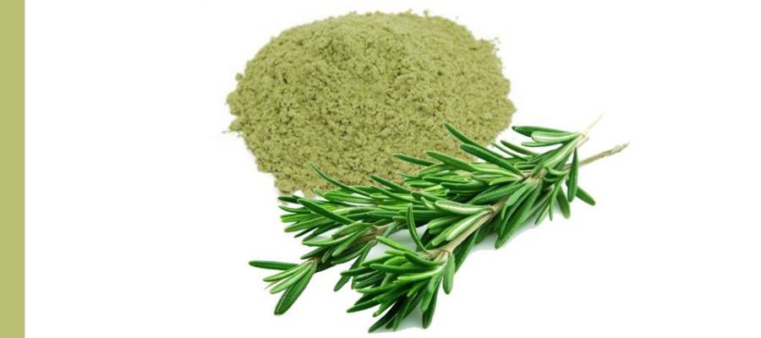
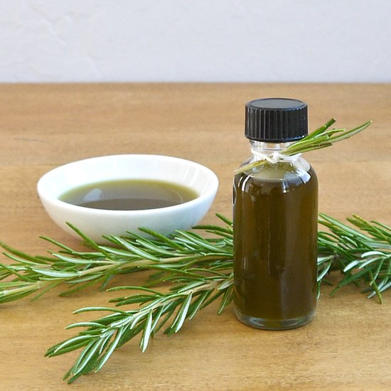
Σκοπός εργασίας
Ανάκτηση αντιοξειδωτικών συστατικών από δενδρολίβανο, κατάλληλων για προσθήκη σε έλαια τηγανίσματος
Εξέταση της δραστικότητας των ανακτηθέντων συστατικών στο τηγάνισμα

Slide 3
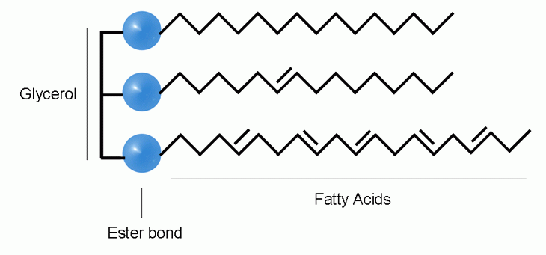
Εισαγωγή
Λίπη και έλαια
Κορεσμένα
Λιπίδια
Λιπαρά οξέα
Μονοακόρεστα
(MUFAs)
Ακόρεστα
Πολυακόρεστα
(PUFAs)
Τα πιο συχνά απαντώμενα λιπίδια:
Δομή μορίου:
1 μόριο γλυκερόλης + 3 μόρια λιπαρού οξέος
Τριγλυκερίδια

Slide 4
Εισαγωγή
Υποβάθμιση λιπών, ελαίων & τροφίμων με υψηλή περιεκτικότητα σε λιπαρά
«Οξειδωτικός ταγγισμός»
Αιτίες
Αντιδράσεις οξείδωσης λιπαρών οξέων των λιπιδίων με οξυγόνο του αέρα (φαινόμενο αυτοξείδωσης)
Συνέπειες
Αλλοίωση οργανοληπτικών χαρακτηριστικών
Απώλεια θρεπτικής αξίας
Συσσώρευση επικίνδυνων για την υγεία ενώσεων

Slide 5
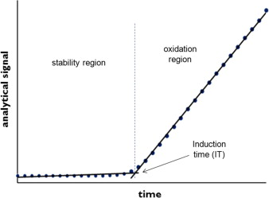
Εισαγωγή
Αυτοξείδωση
Αλυσιδωτή αντίδραση ελευθέρων ριζών
Φάσεις αυτοξείδωσης
Έναρξη
RH + O₂ R˙ (ελεύθερη ρίζα λιπαρού οξέος)
Διάδοση
R˙+ O₂ ROO˙ (ελεύθερη ρίζα υπεροξειδίου)
Τερματισμός
R˙ + R˙ R-R
ROO˙ + ROO˙ ROOR + O₂
ROO˙+ RH R˙+ ROOH (υπεροξείδιο)
ROO˙ + R˙ ROOR
Φάση επώασης
Φάση οξείδωσης

Slide 6
Εισαγωγή
Αντιοξειδωτικά: Ουσίες που αποτρέπουν ή καθυστερούν την ανάπτυξη ταγγισμού ή άλλης υποβάθμισης του τροφίμου λόγω οξείδωσης
Προσθήκη αντιοξειδωτικών
Προστασία τροφίμων από φαινόμενα ταγγισμού
Παράταση διάρκειας ζωής
Φυσικά
(τοκοφερόλες, καροτενοειδή, φαινολικά οξέα, φλαβονοειδή)
Κατηγορίες αντιοξειδωτικών
Συνθετικά
(BHT, BHA, TBHQ, PG)
Πρωτογενή
(δέσμευση ελευθέρων ριζών παραγωγή σταθερών προϊόντων, τερματισμός αλυσιδωτής αντίδρασης)
Δευτερογενή
(ποικιλία μηχανισμών επιβράδυνση ρυθμού αυτοξείδωσης)

Slide 7
Εισαγωγή
Τελευταία χρόνια τάση για χρήση φυσικών αντιοξειδωτικών έναντι συνθετικών
Αρωματικά φυτά οικογένειας Χειλανθών (Lamiaceae)
Σημαντική πηγή φυσικών αντιοξειδωτικών
Δενδρολίβανο (Rosmarinus officinalis)
Θεσμοθετημένο από την ΕΕ ως φυσικό αντιοξειδωτικό πρόσθετο τροφίμων (Ε392)
Επιτρεπτή η εκχύλιση με ακετόνη & υπερκρίσιμο CO₂ και η απόσμηση με εξάνιο & αιθανόλη
Αποδεδειγμένη αντιοξειδωτική δράση σε ζωικά και φυτικά έλαια
Δραστικές ενώσεις: καρνοσικό οξύ και καρνοσόλη (φαινολικά διτερπένια)

Slide 8
Πειραματικός σχεδιασμός
Εκχύλιση με ΚΟΗ 5%
Απόσμηση με εξάνιο
Εναλλακτικές διεργασίες εκχύλισης δενδρολίβανου
Απομάκρυνση αιθέριου ελαίου
Υδρο-ατμοαπόσταξη
Εκχύλιση με ακετόνη
Απομάκρυνση υδατοδιαλυτών συστατικών
Υδρο-ατμοαπόσταξη με προκατεργασία με νερό
Α’ ΜΕΡΟΣ
Χαρακτηρισμός εκχυλισμάτων
Ενσωμάτωση σε φοινικέλαιο και δοκιμή οξείδωσης στους 180°C
Μελέτη πορείας οξείδωσης κατά την αποθήκευση στους 70°C
Επιλογή καταλληλότερου εκχυλίσματος
Μελέτη αντιοξειδωτικής δράσης εκχυλισμάτων σε φοινικέλαιο (180°C για 24 h)

Slide 9
Πειραματικός σχεδιασμός
1^{η} σειρά: σε καθαρό φοινικέλαιο (control)
Μελέτη πορείας οξείδωσης φοινικέλαιου κατά το τηγάνισμα
Συσκευασία chips υπό τροποποιημένη ατμόσφαιρα αζώτου
Αποθήκευση δειγμάτων chips στους 25°C
Τηγάνισμα φετών νωπής πατάτας
Β’ ΜΕΡΟΣ
2^{η} σειρά: σε εμπλουτισμένο με αντιοξειδωτικό φοινικέλαιο
Δειγματοληψίες για μελέτη της πορείας οξείδωσης του ελαίου των chips

Slide 10
Αναλυτικές μέθοδοι
Προσδιορισμός ικανότητας δέσμευσης της ελεύθερης ρίζας DPPH Υπολογισμός παραμέτρου EC₅₀
Υγρή χρωματογραφία υψηλής απόδοσης (HPLC) Προσδιορισμός περιεκτικότητας εκχυλισμάτων σε ολικά φαινολικά διτερπένια (TPD)
Μέθοδος μέτρησης αριθμού υπεροξειδίων (PV) Προσδιορισμός πρωτογενών προϊόντων οξείδωσης
Μέθοδος μέτρησης αριθμού π-ανισιδίνης (p-AV)
Προσδιορισμός δευτερογενών προϊόντων οξείδωσης

Slide 11
ΠΑΡΟΥΣΙΑΣΗ ΑΠΟΤΕΛΕΣΜΑΤΩΝ - ΣΧΟΛΙΑΣΜΟΣ

Slide 12
Παραχθέντα εκχυλίσματα δενδρολίβανου
Εκχύλισμα | Περιγραφή
Α₀ | Ακετονικό εκχύλισμα δενδρολίβανου εμπορίου
Α₁ | Ακετονικό εκχύλισμα δενδρολίβανου εμπορίου - ελεύθερο διαλυτών σε εξάνιο συστατικών
Α₂ | Ακετονικό εκχύλισμα απελαιωμένου και κατεργασμένου με νερό δενδρολίβανου εμπορίου
Α₃ | Ακετονικό εκχύλισμα απελαιωμένου δενδρολίβανου εμπορίου
Α₄ | Αλκαλικό εκχύλισμα δενδρολίβανου εμπορίου - διαλυτό σε ακετόνη
Α₅ | Ακετονικό εκχύλισμα απελαιωμένου και κατεργασμένου με νερό φρέσκου δενδρολίβανου

Slide 13
Δείκτες εκχυλισμάτων δενδρολίβανου
Συγκέντρωση αντιοξειδωτικού εκχυλίσματος που απαιτείται για απώλεια δραστικότητας του DPPH κατά 50%
Παράμετρος EC₅₀
Άμεση συσχέτιση
Συγκέντρωση κρίσιμων αντιοξειδωτικών ουσιών (καρνοσικού οξέος και καρνοσόλης) εκφρασμένη ως ppm καρνοσικού οξέος
TPD (Total Phenolic Diterpenes)
Καρνοσικό οξύ/καρνοσόλη
Δείκτης καταπόνησης πρώτης ύλης (μετατροπή καρνοσικού οξέος κυρίως σε καρνοσόλη κατά τη διάρκεια των κατεργασιών του φυτού)

Slide 14
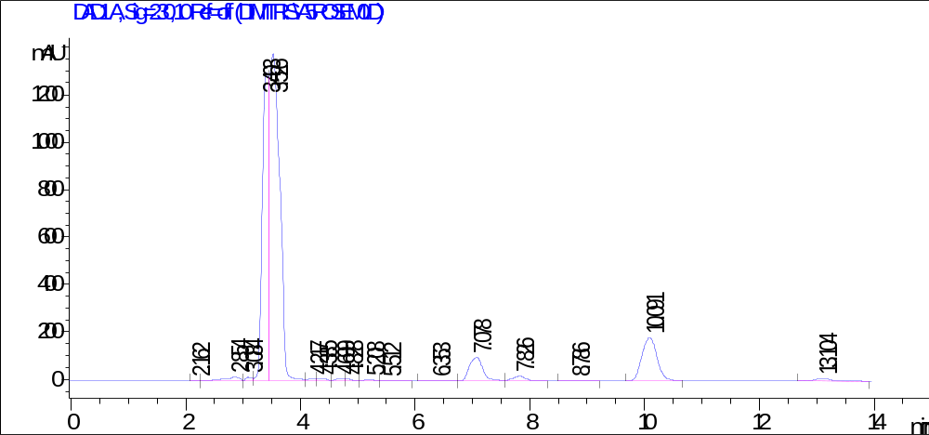
Χρωματογραφική ανάλυση (HPLC-DAD)
Καρνοσικό οξύ
Καρνοσόλη
Χρωματογράφημα για το εκχύλισμα Α₅ συγκέντρωσης 1050 ppm (mg ξηρού εκχυλίσματος/L διαλύματος ισοπροπανόλης

Slide 15
Χαρακτηρισμός εκχυλισμάτων δενδρολίβανου
Σύγκριση εκχυλισμάτων Α₀ – Α₄ (με βάση τον διαλύτη εκχύλισης)
  Αλκαλική εκχύλιση (Α₄): Υψηλότερη εκλεκτικότητα στην ανάκτηση των κρίσιμων φαινολικών διτερπενίων (TPD) σε σχέση με την ακετονική εκχύλιση
  Ακετονική εκχύλιση (Α₀): Υψηλότερη περιεκτικότητα σε καρνοσικό οξύ σε σχέση με την καρνοσόλη μικρότερη καταπόνηση της πρώτης ύλης
Σύγκριση εκχυλισμάτων Α₁ – Α₃ (με βάση τις εναλλακτικές προσεγγίσεις απομάκρυνσης των ελαιωδών συστατικών)
  Τεχνική υδρο-ατμοαπόσταξης (Α₃): Υψηλότερη συγκέντρωση TPD μειωμένη τιμή EC₅₀ αποτελεσματικότερη δέσμευση ριζών σε σχέση με την απόσμηση με εξάνιο (Α₁)

Slide 16
Χαρακτηρισμός εκχυλισμάτων δενδρολίβανου
Σύγκριση εκχυλισμάτων Α₂ – Α₅ (με βάση τις εναλλακτικές προσεγγίσεις απομάκρυνσης των υδατοδιαλυτών συστατικών)
  Εκχύλισμα από φρέσκο δενδρολίβανο (Α₅): Καλύτεροι δείκτες (υψηλότερη τιμή TPD και χαμηλότερη EC₅₀) σε σχέση με το αντίστοιχο εκχύλισμα από δενδρολίβανο εμπορίου (Α₂)
Γενικά, οι τιμές του λόγου καρνοσικού οξέος προς καρνοσόλη έδειξαν ότι οι διεργασίες της υδρο-ατμοαπόσταξης – εκχύλισης με ακετόνη καταπονούν λιγότερο το καρνοσικό οξύ σε σχέση με την αλκαλική εκχύλιση.

Slide 17
Μεταβολή αριθμού π-ανισιδίνης συναρτήσει του χρόνου οξείδωσης φοινικέλαιου στους 180°C για 24 h
Μικρότερος ρυθμός αύξησης αριθμού π-ανισιδίνης για το εμπλουτισμένο έλαιο
Προστασία ελαίου έναντι της οξείδωσης από το αντιοξειδωτικό εκχύλισμα

Slide 18
Επιλογή καταλληλότερου αντιοξειδωτικού εκχυλίσματος
Με βάση ποσοτικά χαρακτηριστικά (TPD, EC₅₀, λόγος καρνοσικού οξέος προς καρνοσόλη)
Με βάση ποιοτικά χαρακτηριστικά (δυνατότητα ενσωμάτωσης σε φοινικέλαιο, διαύγεια τελικού μίγματος)
Ακετονικό εκχύλισμα απελαιωμένου και κατεργασμένου με νερό φρέσκου δενδρολίβανου (Α₅)

Slide 19
Προσδιορισμός αριθμού π-ανισιδίνης φοινικέλαιου για διάφορους χρόνους οξείδωσης στους 180°C
Χρόνοι οξείδωσης:
t = 0 h
t = 3,5 h
t = 8 h
Μετά από 8 h: εμπλουτισμένο έλαιο ελαφρώς μικρότερη τιμή π-ανισιδίνης από τα αντίστοιχα control

Slide 20
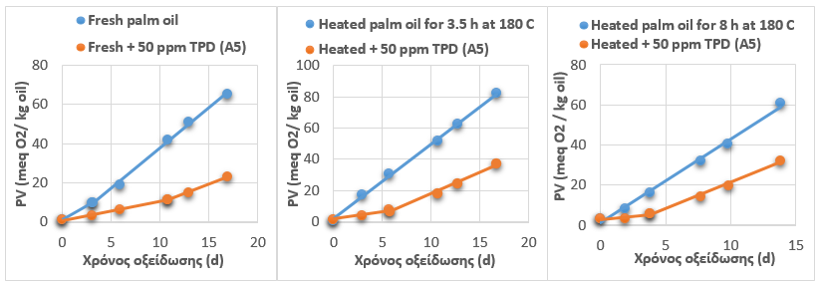
Μεταβολή αριθμού υπεροξειδίων οξειδωμένων δειγμάτων για διάφορους χρόνους παραμονής στους 70 °C
t_{ox}= 0 h
t_{ox}= 3,5 h
t_{ox}= 8 h
IP= 3,1 d
IP= 10,8 d
IP= 5,7 d
IP= 3,8 d

Slide 21
Μεταβολή αριθμού π-ανισιδίνης φοινικέλαιου κατά τη διάρκεια τηγανίσματος
Περιορισμός ρυθμού οξείδωσης ελαίου από το αντιοξειδωτικό κατά 66%.
Το πείραμα προσομοίωσης τηγανίσματος (οξείδωση στους 180˚ C) δεν προέβλεψε τη σημαντική αντιοξειδωτική δράση που διαπιστώθηκε στο πραγματικό τηγάνισμα των chips.

Slide 22
Μεταβολή αριθμού υπεροξειδίων τηγανισμένων chips συναρτήσει του χρόνου αποθήκευσης στους 25˚C
Περίοδος επώασης control chips: 4 μήνες
Μετά από 17 εβδομάδες αποθήκευσης: περιορισμός ρυθμού οξείδωσης από το εκχύλισμα Α₅ κατά 60 %
Με βάση την τιμή PV=20 meq O₂/kg ελαίου: επιμήκυνση του χρόνου ζωής των chips που έχουν τηγανιστεί σε εμπλουτισμένο φοινικέλαιο σε σχέση με τα control 46 %.

Slide 23
Συμπεράσματα
Η χρήση του δενδρολίβανου για την παραγωγή αντιοξειδωτικού εκχυλίσματος θεωρείται αποτελεσματική.
Έπειτα από μελέτη εναλλακτικών διεργασιών εκχύλισης του δενδρολίβανου προέκυψε ότι τους καλύτερους δείκτες παρουσίασε η ακετονική εκχύλιση έπειτα από υδρο-ατμοαπόσταξη του φυτού και προκατεργασία του με νερό για απομάκρυνση των ελαιωδών και των υδατοδιαλυτών του συστατικών.
H αύξηση του χρόνου παραμονής του φοινικέλαιου σε συνθήκες οξείδωσης (180 °C) έχει ως αποτέλεσμα τη μείωση της περιόδου επώασης του εμπλουτισμένου με αντιοξειδωτικό ελαίου.
Η προσθήκη εκχυλίσματος δενδρολίβανου παρέχει ισχυρή αντιοξειδωτική προστασία της λιπαρής ύλης τόσο κατά την οξείδωση σε υψηλές θερμοκρασίες (τηγάνισμα), όσο και κατά την αποθήκευση των τηγανισμένων προϊόντων.

Slide 24
Προτάσεις
Παγκόσμια τάση για αντικατάσταση των συνθετικών αντιοξειδωτικών με φυσικά τα οποία θεωρούνται σχετικά πιο ασφαλή για την ανθρώπινη υγεία.
Η προσφορά φυσικών αντιοξειδωτικών είναι ακόμα αρκετά περιορισμένη, με εξαίρεση την έγκριση του εκχυλίσματος δενδρολίβανου ως πρόσθετου τροφίμων στην Ευρωπαϊκή Ένωση (2008)
Κρίνεται απαραίτητη η περαιτέρω μελέτη για:
Διεύρυνση της γνώσης γύρω από τις εφαρμογές των εκχυλισμάτων δενδρολίβανου σε διάφορα συστήματα τροφίμων.
Αποσαφήνιση δράσης και ασφάλειας άλλων φυσικών αντιοξειδωτικών.

Slide 25
ΕΥΧΑΡΙΣΤΩ ΓΙΑ ΤΗΝ ΠΡΟΣΟΧΗ ΣΑΣ

